Slide 1
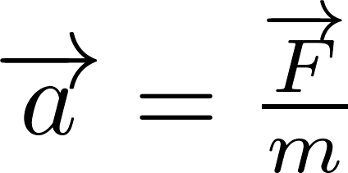
Najprv F=0
Zákon zotrvačnosti: Teleso zotrváva v kľude alebo rovnomernom priamočiarom pohybe ak naň nepôsobia sily
x
Predpoveď budúcnosti pre nulovú silu
x₀
t

Slide 2
Súradnicový trpaslík (má 6 rúk a hodinky)

Slide 3
Keď sa každý trpaslík snaží nájsť takú svoju polohu, aby sa čo najviac ťahal za ruky so susedmi, tak tvar, ktorý vytvoria, sa nazýva priamka
Rovná čiara je čiara, ktorá beží pozdĺž radu trpaslíkov ťahajúcich sa za ruky. Alebo jednoduchšie: rovná čiara je čiara bežiaca popri napätom špagáte (murárska definícia rovnosti).
Sú aj iné možné definície rovnosti, ale nie sú nejako principiálne lepšie ako tá murárska.

Slide 4
Súradnicová sústava
Skúsenosť nás učí, že náš priestor má takú vlastnosť, že 6-rukí trpaslíci sa môžu pochytať za maximálne napäté ruky, teda priestor je trojrozmerný

Slide 5
Súradnicová sústava
vznikne tak, že trpaslíkov pomenujeme. Každý trpaslík dostane trojslovné meno (ako Rusi: Peter Iljič Čajkovský)
Najjednoduchšie mená sa trpaslíkom vytvoria pomocou trojice čísel. Jeden trpaslík (počiatok súradnicovej sústavy) dostane meno (0,0,0). Jeho pravý sused "v smere x" bude (1,0,0), ľavý (-1,0,0).
Horný sused bude (0,0,1) dolný (0,0,-1). Atď.
Mená trpaslíka udávajú súradnice "bodu v priestore"

Slide 6
Súradnicová sústava
Mená trpaslíkov sme urobili celočíselné, ale môžeme si ich predstaviť veľmi maličkých, napríklad že vzdialenosti medzi nimi budú 10⁻¹² m. Takže súradnice vyjadrené v metroch budú reálne čísla s 12 platnými desatinnými miestami, čo postačuje pre veľa fyzikálnych problémov.
Trpaslíci vzdialení od seba 10⁻³⁵ m, to už nie je dobrý nápad. Máme dôvody domnievať sa, že vlastnosti nášho priestoru na tak malých vzdialenostiach sú radikálne iné

Slide 7
Synchronizácia hodín
„Ešte trošku dopredu, ešte trošku, stačí, už ste synchronizovaní...“

Slide 8
Prelet častice súradnicovou sústavou
Každý trpaslík ktorý vidí tesne okolo seba preletieť časticu (to je pre neho udalosť) urobí o tom záznam na lístok, na ktorý napíše svoje meno (x,y,z) a uvedie čas, ktorý ukazovali jeho hodiny pri tom prelete. Lístok pošle do ústredia, kde lístky zhromaždia a vyhodnotia

Slide 9
Ústredie dostalo lístky:
(1,2,7; 12:47)
(2,3,14; 12:48)
(3,4,21; 12:49)
(4,5,28,12:50)
...
x
y
z
t
t
12:48
t

Slide 10
x
y
z
t
t
12:48
t
Pohyb častice nazveme rovnomerný priamočiary, ak trpaslíkovské záznamy sa dajú „fitovať“ tak, že existujú tri konštanty také, že záznamy vyhovujú vzťahom

Slide 11
x
y
z
t
t
12:48
t
?
Pohyb častice nazveme rovnomerný priamočiary, ak trpaslíkovské záznamy sa dajú „fitovať“ tak, že existujú tri konštanty také, že záznamy vyhovujú vzťahom
Hop, niečo sme zabudli! Podarí sa to takto, iba keď trpaslíci budú mať „dobré“ hodinky,
teda také, ktoré rovnomerne (pravidelne) tikajú.

Slide 12
Čo sú to dobré (rovnomerné, pravidelne tikajúce) hodinky
Také, že uplynie rovnako dlhý čas medzi tým čo ukážu 12:47 a potom 12:48, ako medzi tým, čo ukážu 12:54 a potom 12:55
Ale čo je to „uplynie rovnako dlhý čas“?

Slide 13
Čo sú to dobré (rovnomerné, pravidelne tikajúce) hodinky
Také že uplynie rovnako dlhý čas medzi tým čo ukážu 12:47 a potom 12:48, ako medzi tým, čo ukážu 12:54 a potom 12:55
Ale čo je to „uplynie rovnako dlhý čas“?
mám návod na výrobu hodín, ktoré majú gombík štart
vyrobím dvojo hodín, dám ich vedľa seba
jedny naštartujem, začnú tikať
v okamihu, keď ukazujú číslo 1000, naštartujem druhé hodiny
sledujem, či synchrónne ukazujú dvojice (1000, 0), (1001,1), (1002,2), (1003,3), ...
Ak áno, budem hovoriť, že idú rovnomerne, lebo tisíci tik trvá rovnako dlho ako prvý. Lebo „verím“ že prvý tik hodín naštartovaných v pondelok bude trvať rovnako dlho ako prvý tik hodín naštartovaných v stredu, ak sú vyrobené podľa rovnakého návodu

Slide 14
Uvažovali sme až prehnane úzkostlivo, kontrolujúc, či vieme, čo vlastne hovoríme.
Je to vôbec na niečo dobré?
Nuž, prvý, kto si dal takúto robotu s presným uvažovaním o súradnicových sústavách a čo to všetko znamená, bol až Albert Einstein. A vyšla mu z toho uvažovania teória relativity. Jemu sa to teda oplatilo (teda ak sa oplatí stať sa slávnym).

Slide 15
Už vieme, čo to znamená „rovnomerne“ a „priamočiaro“
Skontrolujme teda naučenú stredoškolskú vetu:
Hmotný bod (častica), na ktorý nepôsobí žiadna sila, sa pohybuje rovnomerne priamočiaro alebo stojí.
Už vieme, čo tým hovoríme, ale zjavne to nie je pravda:
Trpaslíci, navzájom pochytaní za ruky, ktorí sedia v električke práve zahýbajúcej doľava a pozorujú guľu položenú na sedadle, uvidia, že guľa sa rozbehne doprava bez toho, že by na ňu niekto aktívne pôsobil silou. Trpaslíci, stojaci na zastávke a nazerajúci cez okno uvidia, že guľa pekne pokračuje v rovnomernom priamočiarom pohybe, ibaže električka pod ňou „uhla doľava“.
Záver: zákon zotrvačnosti sme zatiaľ sformulovali zle. Správne má byť takto:
Existuje súradnicová sústava, voči ktorej sa voľné hmotné body pohybujú rovnomerne priamočiaro (prípadne nulovou rýchlosťou). Taká sústava sa volá inerciálna.
Logický dôsledok: ak existuje jedna inerciálna sústava, potom je inerciálna i každá sústava, ktorá sa voči už identifikovanej inerciálnej sústave pohybuje (ako celok) rovnomerne priamočiaro.

Slide 16
Ak chcete robiť fyziku a nenarobiť si zbytočné komplikácie, používajte len
inerciálne sústavy.

Slide 17
Čo mám garantovane vedieť
rozumieť že rýchlosť s ako sa mení ľubovoľná veličina je daná časovou deriváciou tej veličiny
ako sa volá fyzikálna veličina, ktorá hovorí, ako rýchlo sa mení náboj
ako vyzerá pohybová rovnica určujúca časový vývoj stavu hmotného bodu
čo hovorí Newtonov zákon sily o častici, na ktorú nepôsobí žiadna sila
čo je to inerciálna sústava a ako súvisí so zákonom zotrvačnosti
popíšte ako v rámci súradnicovej sústavy lokálnych pozorovateľov je definovaný pojem priamočiaro
popíšte synchronizáciu hodín v súradnicovej sústave lokálnych pozorovateľov
popíšte ako sa dá skontrolovať, či hodiny určitej konštrukcie „tikajú pravidelne“
vysvetlite, čo vo formulácii zákona zotrvačnosti znamenajú slová rovnomerne a priamočiaro

Slide 18
Najprv F=0
Zákon zotrvačnosti: Teleso zotrváva v kľude alebo rovnomernom priamočiarom pohybe voči inerciálnej sústave ak naň nepôsobia sily
Spoločné vyjadrenie:
zrýchlenie:
rýchlosť s akou sa mení rýchlosť

Slide 19
Pohybová rovnica: Newton
Ako funguje to predpovedanie budúcnosti pre nenulovú silu? To bude naša ďalšia úloha.
V každom prípade to znamená, že ak v nejakom okamihu pôsobí na časticu nenulová sila, potom má častica nenulové zrýchlenie. Zrýchlenie je rýchlosť s ktorou sa mení rýchlosť. Je to vektor, má 3 zložky

Slide 20
Nenulová zrýchlenie ešte neznamená, že sa mení veľkosť rýchlosti.
Môže sa meniť iba smer rýchlosti pri zachovaní jej veľkosti.
Napríklad pri rovnomernom pohybe po kružnici.

Slide 21
Opustíme na chvíľu mechaniku a ukážeme si predpovedanie budúcnosti na technicky (matematicky) jednoduchšom elektrikárskom príklade:
Ako sa mení stav kondenzátora, keď ho pripojíme na batériu a nabíjame

Slide 22
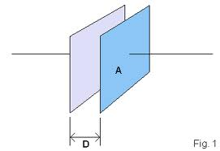
Kondenzátor
S
Máme fyzikálny objekt (systém), kondenzátor

Slide 23
Kondenzátor
Dve paralelné dosky oddelené izolantom (dielektrikom)
Ak na jednu dosku privedieme náboj +Q a na druhú dosku náboj –Q, vznikne stabilný stav. Opačné náboje sa priťahujú, dosky ostávajú nabité i keď je kondenzátor napríklad odpojený z elektrického obvodu

Slide 24
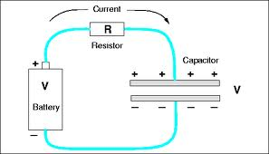
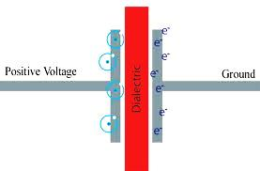
Q
-Q
Notes:
audio 1_5

Slide 25
Kondenzátor
Dve paralelné dosky oddelené izolantom (dielektrikom)
Ak na jednu dosku privedieme náboj +Q a na druhú dosku náboj –Q, vznikne stabilný stav. Opačné náboje sa priťahujú, dosky ostávajú nabité i keď je kondenzátor napríklad odpojený z elektrického obvodu
Veľkosť náboja Q môže byť v podstate ľubovoľná, hovoríme, že kondenzátor je nabitý nábojom Q
Skúsenosť hovorí, že stav kondenzátora je dostatočne určený, ak zadáme hodnotu náboja Q
V princípe je možní zvažovať na dourčenie stavu aj iné veličiny, napríklad teplotu kondenzátora. To nie je úplný nezmysel, s teplotou sa menia rozmery (vzdialenosť dosiek) čo spôsobí zmenu napätia medzi doskami pri rovnakom Q, ale, v závislosti na konkrétnej situácii to možno často zanedbať

Slide 26
Q
S
Kondenzátor
Máme teda fyzikálny objekt (systém), kondenzátor
Jeho stav je učený nábojom Q
V danom stave možno identifikovať aj iné fyzikálne veličiny ktorých hodnota bude iná, keď sa stav (teda Q) zmení, napríklad napätie U medzi doskami
Napätie U je ale hodnotou Q jednoznačne určené, nie je to ďalšia stav určujúca veličina, súvisí s hodnotou Q vzťahom
$$U=\frac{Q}{C}$$
C je kapacita kondenzátora
Náboj Q sa meria v Coulomboch, napätie U vo Voltoch, kapacita C vo Faradoch

Slide 27
Pripomeňme si:
Stav a jeho časový vývoj
okamih (stav systému) možno zaznamenať a na základe záznamu ho zrekonštruovať
časový vývoj systému je časová postupnosť stavov (okamihov)
časový vývoj systému je možné predpovedať, vychádzajúc zo znalosti počiatočného stavu.
Technológiou predpovede budúcnosti sú matematické pohybové rovnice. Časový vývoj hľadáme ako riešenie pohybových rovníc, ktoré spĺňa počiatočnú podmienku (stav na začiatku je známy počiatočný stav)
Budeme si to všetko ilustrovať na príklade kondenzátora, hoci sme na prednáške z mechaniky. Dôvod je taký, že priestor stavov kondenzátora je najjednoduchší možný, teda jednorozmerný.

Slide 28
Stav a jeho časový vývoj
okamih (stav systému) možno zaznamenať a na základe záznamu ho zrekonštruovať
časový vývoj systému je časová postupnosť stavov (okamihov)
časový vývoj systému je možné predpovedať, vychádzajúc zo znalosti počiatočného stavu.
Technológiou predpovede budúcnosti sú matematické pohybové rovnice. Časový vývoj hľadáme ako riešenie pohybových rovníc, ktoré spĺňa počiatočnú podmienku (stav na začiatku je známy počiatočný stav)
Kondenzátor: stav je daný jediným údajom Q

Slide 29
Stav a jeho časový vývoj
okamih (stav systému) možno zaznamenať a na základe záznamu ho zrekonštruovať
časový vývoj systému je časová postupnosť stavov (okamihov)
časový vývoj systému je možné predpovedať, vychádzajúc zo znalosti počiatočného stavu.
Technológiou predpovede budúcnosti sú matematické pohybové rovnice. Časový vývoj hľadáme ako riešenie pohybových rovníc, ktoré spĺňa počiatočnú podmienku (stav na začiatku je známy počiatočný stav)
Kondenzátor: stav je daný jediným údajom Q
Ako sa stav (Q) mení?

Slide 30
Ako sa stav (Q) mení?
Zmena stavu kondenzátora
Q → Q + ΔQ

Slide 31
Zmena stavu kondenzátora
Q → Q + ΔQ
Coulomb = Ampér × sekunda
Notes:
audio: 1_7

Slide 32
Zmena stavu kondenzátora
Q → Q + ΔQ
Pozn: I môže byť aj záporné, keď prúd tečie opačným smerom ako je nakreslené, vtedy je aj ΔQ záporné, náboj na kondenzátore sa zmenšuje, kondenzátor sa „vybíja“
Coulomb = Ampér × sekunda

Slide 33
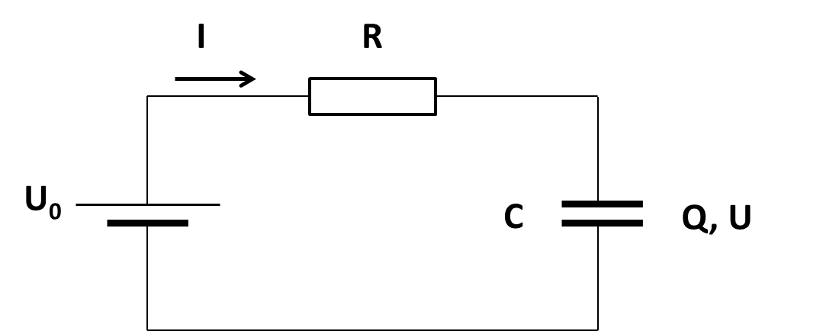

Slide 34
U_{R}
Voltmeter
Ohmov zákon:
Notes:
audio: 1_8

Slide 35
U_{R}
Ohmov zákon:

Slide 36
U₀

Slide 37
U

